Slide 1
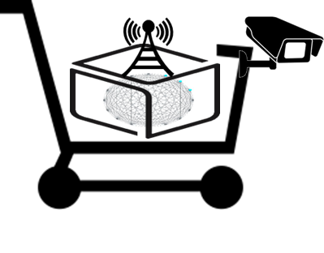



CV & Homepage Auto-Generating Service
Date: Spring 2024 Place: Gwangju, Korea
[AIGS] Creative & Self-motivating Project
Team Code: C (20231126 – hsh6449& Sanha Hwang)
(20241138– gunwoof1234 & Gunwoo Bae)
AI Graduate School, GIST

Slide 2
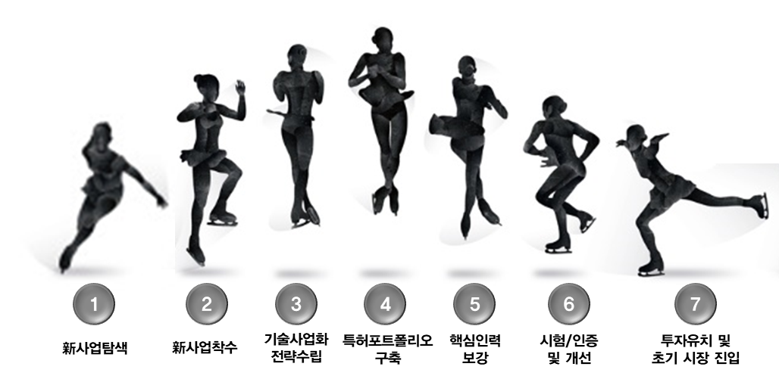

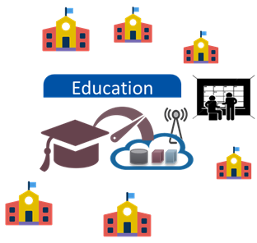


Creative X + AI Services
Triple

Slide 3
1A. Project Concept: Target Domain (Spaces)
Intention
Why?
Background : CV와 개인 홈페이지는 본인을 어필하는 필수적인 포트폴리오의 종류이다. 최근 회사의 채용만 봐도 CV와 같은 이력서를 요구하는 회사가 많고, 스타트업의 경우, 개인 홈페이지만 요구하기도 한다. 대학원의 연구실을 지원 할 때에도 CV를 필수적으로 요구하지만, 이를 직접 일일이 만들려면 시간이 매우 많이 들어간다.
Motivation : CV와 개인 홈페이지를 각각 따로 만드는데 시간과 노력이 많이 들지만 적어야 하는 경력과 내용은 같은 경우가 많다. 따라서 포트폴리오를 자동으로 만들어주는 툴을 개발하여 시간과 노력을 아껴주는 것이 목표임. 또한 자기소개 특화 LLM을 이용하여 입력된 경력정보만으로 사용자 특화된 자기소개를 자동생성하여 홈페이지에 삽입함으로써 더욱 편리하게 경력을 관리하고자 함
Target Domain & Deployment Space (Areas/Places)
Service Providers and DevOps
Target Domain | Deployment Space (Area/Places)
Generative model / Hiring Market | Online
Who? | Users | Service Provider | Service Operator | Service Developer
 | 대학(원)생 | Team C | Team C | Team C

Slide 4
1B. Project Concept: Overview
Intention
How?
Main tools and method to realize X+AI Services
- VS code, Docker, Github, Notion, REACT(gatsby, can be changed), python, Javascript, Cubernetis, MongoDB
Deployed functions for MSA (Micro Services Architecture)
AWS Lambda -서버리스 컴퓨팅 서비스로, CV 생성 로직을 함수로 구현하여 스케일 관리 없이 실행
AWS API Gateway : Lambda 함수를 HTTP 엔드포인트로 연결, 웹어플리케이션의 백엔드로 사용
AWS S3 : 생성된 CV 파일 저장 및 웹사이트 호스팅에 사용
Github page / Google site : 홈페이지 도메인
Route 53 : 개인 도메인 관리 및 DNS 서비스

Slide 5





1C. Project Concept: Overview
Intention
What?
X+AI Service Realization with Representative Illustration …
Web
service

Slide 6
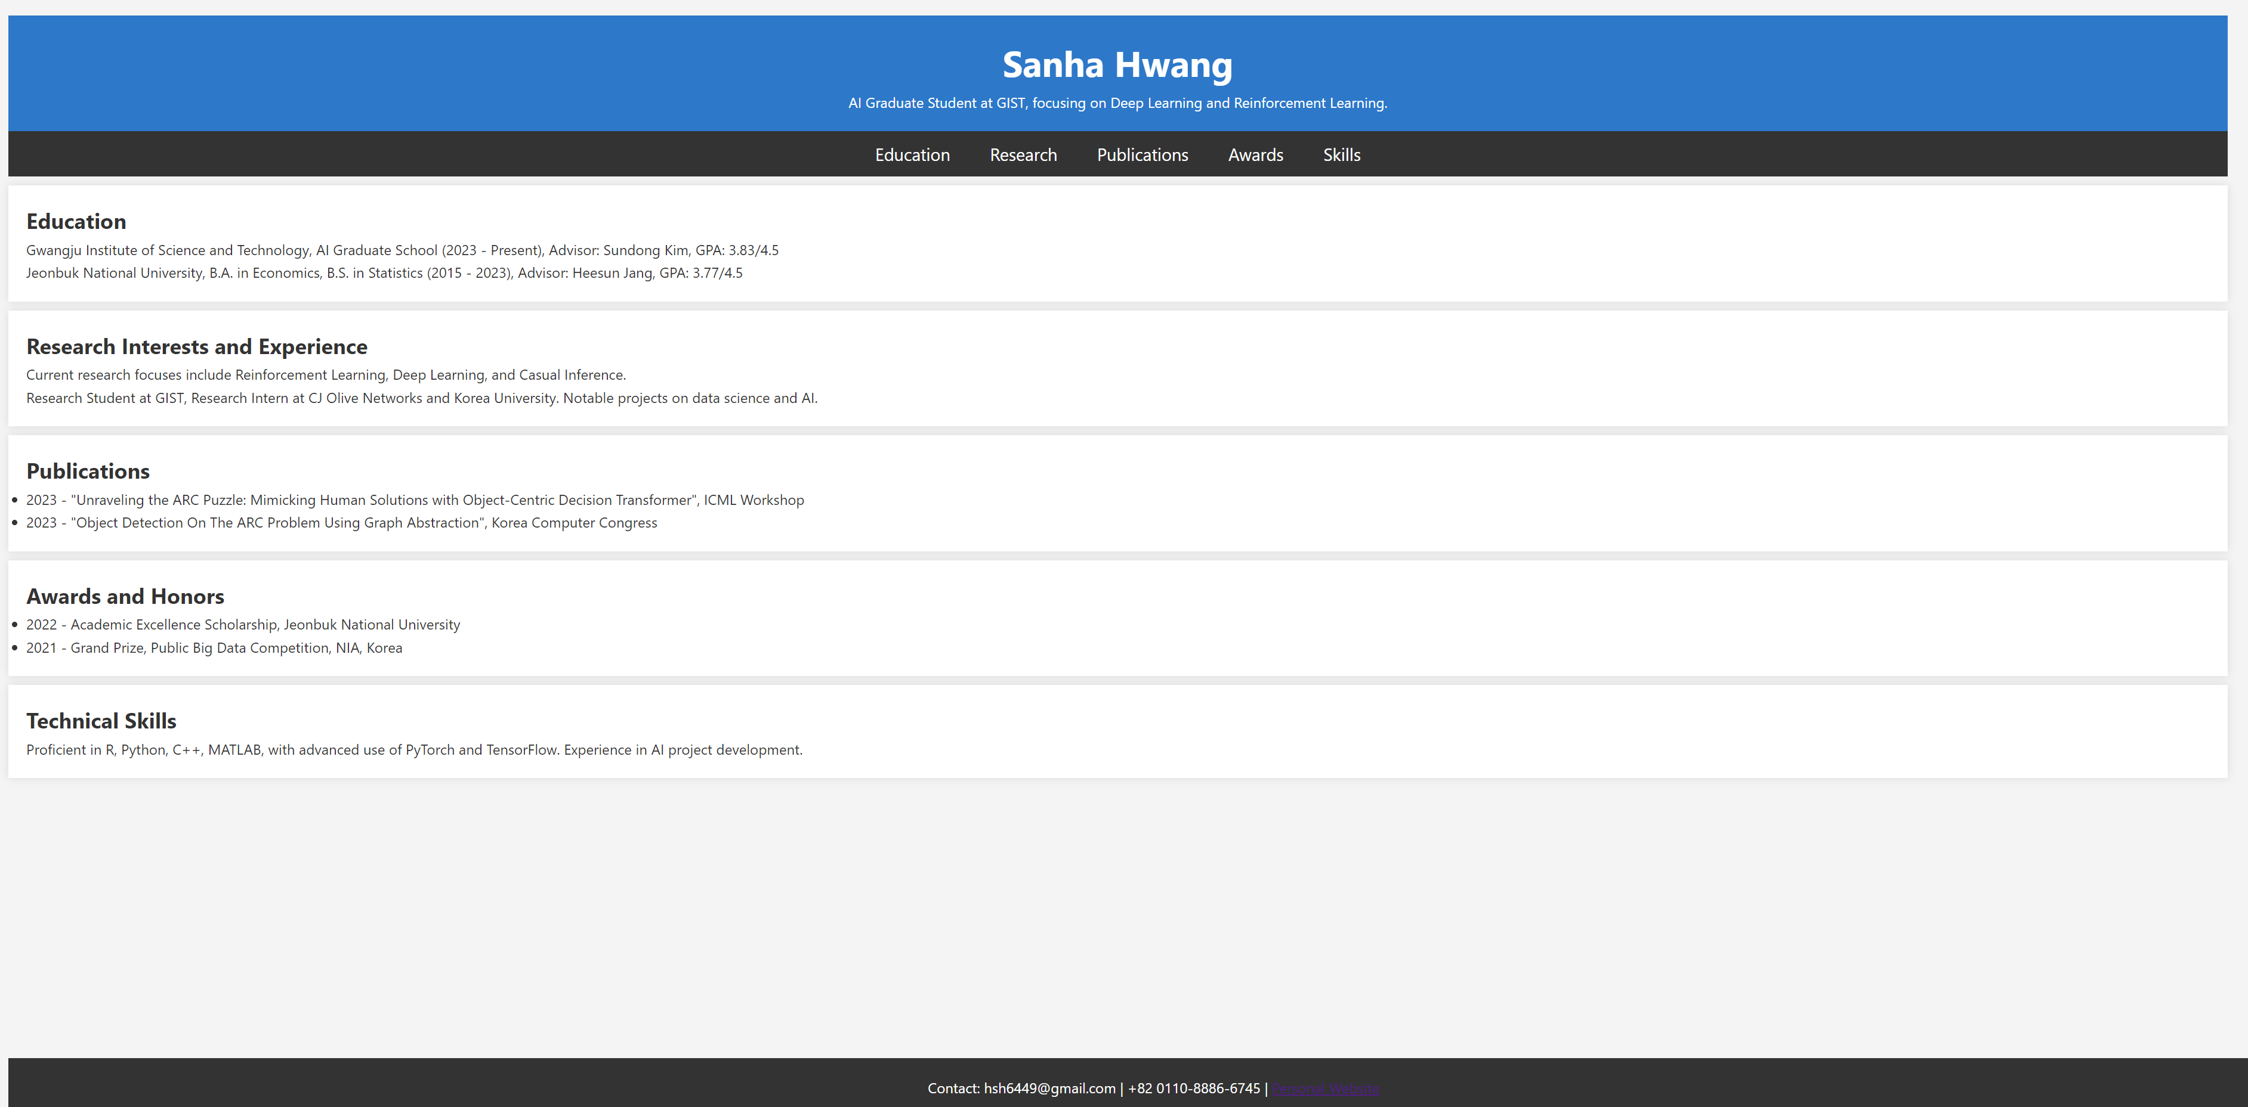
1C. Project Concept: Overview
Plan

Slide 7
1C. Project Concept: Overview
Plan
왜 AI Model이 필요한지?
정보의 보존 : ChatGPT 4.0을 이용해서 프롬프팅해서 생성하는 경우, 정보가 과도한 생략
생성의 다양성 보장 : 개인의 경력에 맞춤 자기소개를 생성하는 것이 중요
따라서 Fine Tuning이 필요하다.
왜 서비스 인지?
배포 불가 : 단순 chatGPT로는 위의 그림과 같은 홈페이지를 만들 수는 있지만 접속 가능한 형태는 아님
시간 및 비용 절감 : 홈페이지와 CV 각각 따로 만드는 것은 많은 수고가 들어감
기존 서비스와 차별점?
기존에 CV 매니저 서비스는 기본 틀을 제공하여 사용자가 입력하는 형태
우리가 생각하는 서비스는 사용자가 입력한 정보를 토대로 CV를 만들어줌과 동시에, Github page나 Googlesite를 연동하여 사용자 개인 홈페이지를 자동 생성해줌
따라서 시간과 노력을 절감할 수 있다 .

Slide 8
1D. Team Members & Roles
Plan
Member | Specialty | Role | Remark
황산하 | AI | Frontend, Refactoring, AI Model
배건우 | AI | Backend, Database

Slide 9
2A. Project Prototyping & Demo Scenario
Plan
Prototyping with Available Software (framework, APIs, …)
Interface Design : React.js
Database : MongoDB
Backend : Django
CV & Website generation : PDFkit, Handlebars.js
Large Language Model : ChatGPT API / Open source LLM (LLama3)
Testing and Feedback : Jest (for integration test), Hotjar (collect user interaction)
User Authentication : OAuth
Deployment (Server) : AWS
Scenarios for Demonstration / Evaluation
사용자의 이력정보 받기
LLM을 활용하여 이력정보를 자기소개서로 생성 (홈페이지에 삽입)
이력정보를 바탕으로 배포가능한 개인 홈페이지 생성, 다운로드 가능한 CV 제공
사용자 피드백

Slide 10
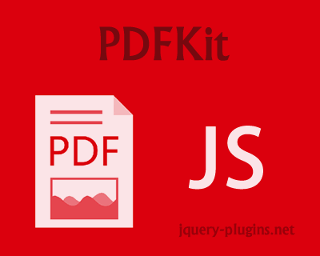








2B. Project Software Design
Plan
MSA-based Software Architecture/Framework for X+AI Service(s)
Service
CV
- Generate Flexible contents to corresponding templates
Downloadable CV
PDF 형식으로 변환
학습된 Language model
이력서와 유저 정보를 분석해서, 필요한 내용을 생성해서 삽입
챗봇 형식으로 수정의 편리성 구성(html 문법으로 수정)
ㅓ
Web
Frontend
Backend
DB
User Interaction
API(JSON)
Data Collect(text data)
Personal Information
Education
Activities
…
Such company template
(Pdf 와 html 형식으로 존재)
(pymupdf pythob library)

Slide 11
2C. Project Preparation (D-N-A Check)
Plan
Data from Target Domain
Dataset 구성 (크롤링 예상)
User profiles (Structured) : 약 10,000개, 자기소개, 활동사항, 경력사항 등 (JSON)
Job Descriptions (Unstructured) : 약 5,000개 (text format)
Academic Qualifications (Unstructured) : 약 5,000개 (text format)

Slide 12
2C. Project Preparation (D-N-A Check)
Plan
AI Scheme & Models for Training/Inferencing
(Step 1) 자기소개서를 자동으로 생성해줄 수 있도록 Finetuning
데이터 수집 : 사용자의 관심 분야와 역할에 맞는 자기소개의 데이터셋을 수집
데이터 전처리 : 데이터 표준화
언어 모델 선택 및 fine tuning
검증
(Step 2, if possible) 대화형으로 사용자가 원하는 대로 실시간으로 디자인하도록 학습
대화시스템 개발
Slot filling 메거니즘
적응형 학습
컨텐츠 생성

Slide 13
2C. Project Preparation (D-N-A Check)
Plan
Networking for secured/reliable inter-connect
AWS의 VPC아래에서 작업환경을 구성
Subnet을 나누어 Server를 분리
Docker를 활용하여 개발환경 구성
Model 사이즈를 보고 sever에 모델을 넣을지 serving tool을 사용할지 결정

Slide 14
2D. Project Schedule (Bi-weekly with Milestones)
Plan
Period | Working Plan | Results
April 1~2 Weeks | CV & Hompage Generator 만들기 프로젝트 목표 설정 기술 스택 명시화 데이터 수집 및 전처리 계획 수립 UI 초안 만들기
April 3~4 Weeks | UI 구현 데이터 수집 초기 데이터 모델과 데이터베이스 설계 간단한 사용자 등록 및 인증 흐름 개발
May 1~2 Weeks | 백엔드 API 개발 시작 인증 서비스 위한 보안 메커니즘 구현 데이터 베이스와 API간의 통신 및 보안 테스트 API 문서화 및 초기 개발자 테스트
May 3~4 Weeks | 언어 모델을 이용해서 자기소개서 생성기 fine tuning 대화형 UI를 위한 AI 대화 모델 학습 프로토 타입과 AI 모델의 통합 테스트 성능 모니터링 도구 및 로깅 시스템 설정
June 1~3 Weeks | 내부 사용자를 대상으로 한 테스트 운영 사용자 피드백 수집 및 문제해결 최종 사용자 문서화 및 튜토리얼 준비

Slide 15
3A. Project Progress: Plan Update
Outcome | Planned achievement | Planned Target level
#1: 웹 prototype 개발 | 1. front-end, network(backend, db) docker build 2. database 구축 3. rest api 방식으로 통신 | 100% 완료
#2: 회사 특성에 맞춘 이력서 제작 | LLM을 이용하여 유져의 데이터와 템플릿을 분석하여 내용을 유동적으로 생성 | 0%
#3: 이력서에 챗봇 적용 | 다양한 이력서 탬플릿 배포 이력서 수정 단계에 챗 봇 연동 | 0%

Slide 16

3A. Project Progress: Plan Update
Service
CV
- Generate Flexible contents to corresponding templates
Downloadable CV
PDF 형식으로 변환
CHAT GPT API
이력서와 유저 정보를 분석해서, 필요한 내용을 생성해서 삽입
챗봇 형식으로 수정의 편리성 구성(html 문법으로 수정)
ㅓ
Web
Frontend
Backend
DB
User Interaction
API(JSON)
Data Collect(text data)
Personal Information
Education
Activities
…
Such company template
(Pdf 와 html 형식으로 존재)
(pymupdf pythob library)

Slide 17
3B. Project Progress: Outcome #1 Design
Design Details for Outcome #1
1. front-end dockerfile, network(backend,db) dockerfile build
2. database 구축
● erd활용하여 schema와 table 생성 ● django에서 db를 관리할 수 있도록 migration
3. rest api 방식으로 통신
< Use multiple slides to explain your progress step-by-step>

Slide 18
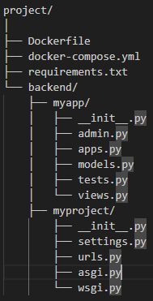
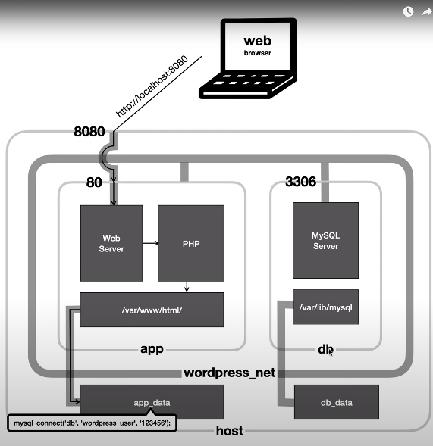

3B. Project Progress: Outcome #1 Implementation
Implementation Details for Outcome #1
< Use multiple slides to explain your progress step-by-step>

Slide 19
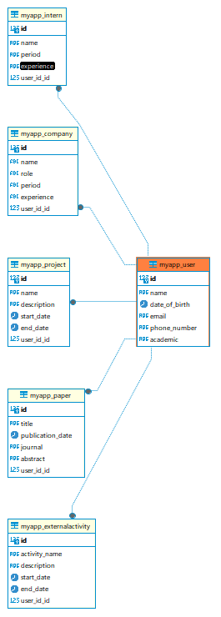
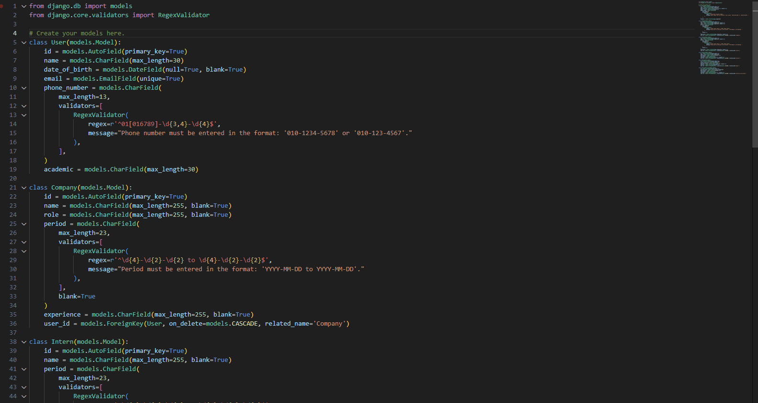
3B. Project Progress: Outcome #1 Implementation
Implementation Details for Outcome #1
< Use multiple slides to explain your progress step-by-step>

Slide 20
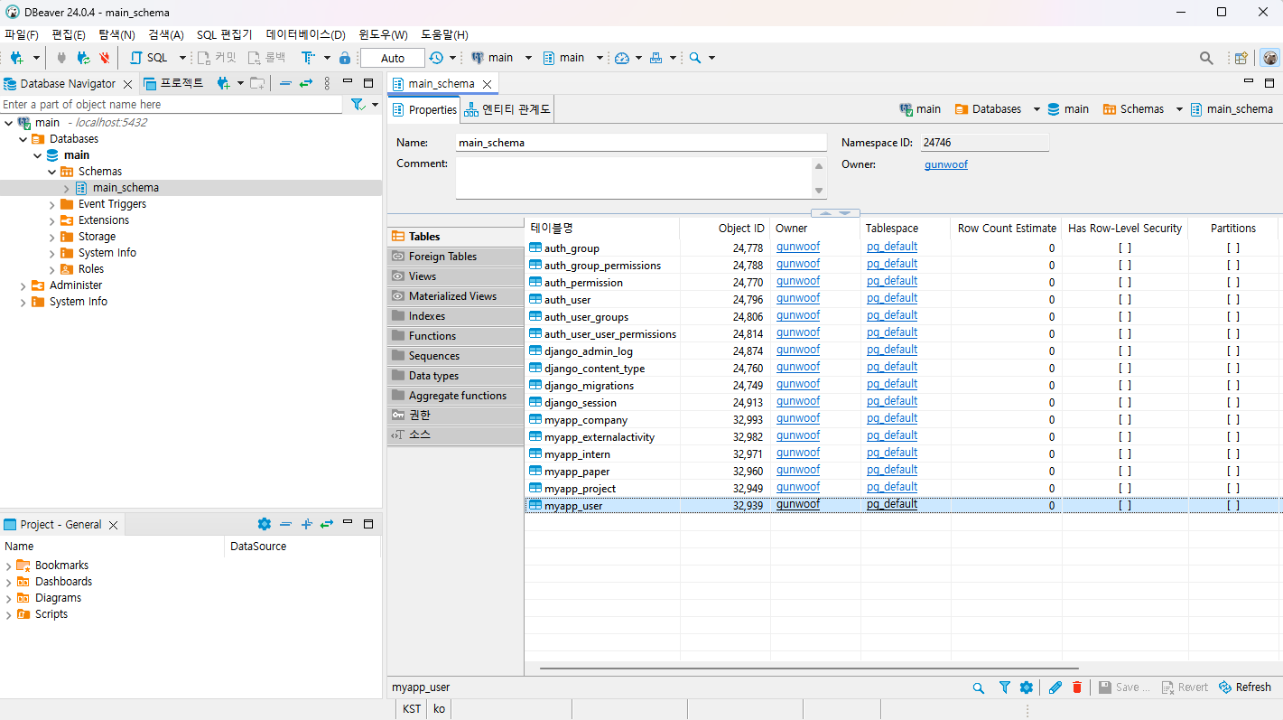
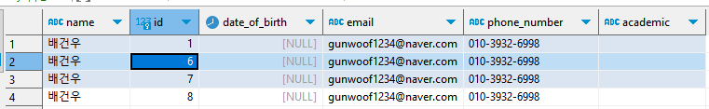
3B. Project Progress: Outcome #1 Implementation
Implementation Details for Outcome #1

Slide 21
Repeat for All Outcomes

Slide 22
3C. Project Progress: Verification & Demo
Verification & Demonstration Setup for ALL Outcomes
< Use multiple slides to explain your progress step-by-step>

Slide 23
3C. Project Progress: Verification & Demo
Verification & Demonstration Results for ALL Outcomes
< Use multiple slides to explain your progress step-by-step>

Slide 24
4A. Project Result: Overview
X+AI Service Realization with Representative Illustration …
Before & After

Slide 25
4A. Project Result: Outcomes
Project Outcomes #1, #2, …
Show main verification results for each outcome

Slide 26
4A. Project Result: Achieved Project Outcomes
(Recap) Scenarios for Demonstration / Evaluation
Outcome | Planned | Achieved | %
#1:
#2:

Slide 27
4B. Project Review: Self-check Details
Changed Items
Remaining Items and Future Plan

Slide 28
4B. Project Review: Ecosystem & Pointers
X+AI Ecosystem | Shared Infra. | Common SW Platforms | Data Sharing
Software Pointers | Developed | Recycled | Integrated
DataSets Pointers | Self-created | Open / Public | Enhanced from Open

Slide 29
4C. Project Service Demo: Files OR Video
Demo. Source Files | Software Folder / Files | DataSet Folder / Files | Demo Guide
Select ONE
Demo. Video | Software Snapshot | DataSet Snapshot | Demo Video

Slide 30
Appendix

